Slide 1
«Нетрадиционные приемы развития мелкой моторики у детей и ОВЗ
раннего дошкольного возраста»
Тема: «Палочки выручалочки»
Выполнила: Басова Татьячна Алексеевна
Городской округ Жуковский Московская область
Муниципальное бюджетное общеобразовательное учреждение СРЕДНЯЯ ОБЩЕОБРАЗОВАТЕЛЬНАЯ ШКОЛА №8 ДОШКОЛЬНОЕ ОТДЕЛЕНИЕ

Slide 2
.
Я работаю с детьми раннего дошкольного возраста комбинированные виды 2 год (у меня в группе пришел один ребенок ЗПР), поэтому недолго думала, какую же работу я буду проводить с детьми я решила провести углубленную работу по развитию мелкой моторики рук детей дошкольного возраста. Опыт работы с детьми раннего возраста убедил меня, в том, что счётные палочки предназначены не только для подготовки детей к школе, но и отлично подходят для развивающих занимательных игр с малышами. В ходе образовательной деятельности счётные палочки на деле, оказываются не только счётным материалом. Конструирование из счётных палочек идёт в рамках сказочного сюжета и тд. Игры с счётными палочками развивают подвижность кисти рук, внимание, воображение, ловкость, координацию, мышление и сообразительность.
Выбранная мною тема очень актуальна, практически значима и обязана получить свое дальнейшее развитие, так как в процессе овладения пальчиковыми играми у ребенка с ЗПР формируется речь, память, мышление, воображение и внимание. Все вышесказанное обусловило актуальность выбора моей темы.
Цель: Развитие мелкой моторики и координации движений рук у детей дошкольного возраста через различные виды деятельности.
Задачи:
Улучшить координацию и точность движений рук, гибкость рук;
Улучшить мелкую моторику пальцев, кистей рук;
Улучшить общую двигательную активность;
Развивать воображение, логическое мышление, произвольное внимание, зрительное и слуховое восприятие;
Развивать речь, умение различать и называть цвета (синий, жёлтый, зелёный, красный), научиться работать по схеме на листе.

Slide 3
Виды занятия
Разложи палочки так, как указано на схеме (1 вариант)
Разложи палочки так, как указано на схеме (2 вариант)
Разложи палочки так, как указано на схеме. Назови «ОДИН – МНОГО»
Разложи палочки так, как указано на схеме, какая фигура и какой цвет
Карточки с фигуры из палочек
Разложи «заплатки» и назови картинки одним словам (одежда)
Разложи «заплатки» и назови картинки одним словам (фрукты)
Разложи «заплатки» и назови картинки одним словам (транспорт)
Игра «Змейка по цвету»
Игра «Копилка»
Игра «Мороженное эскимо на палочке»
Дидактическая игра «Найди пару»
Дидактическая игра «Палочка с фигуркой»
Театр на палочках по сказке «Репка»

Slide 4
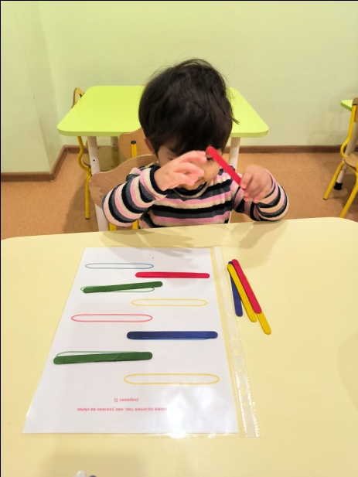
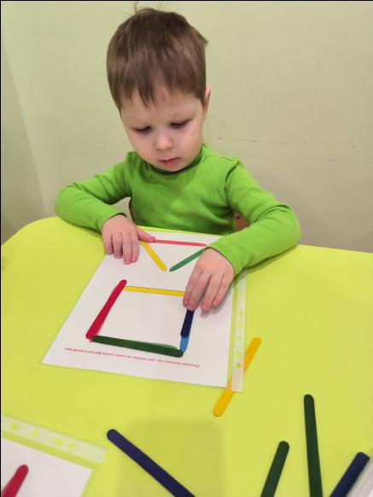
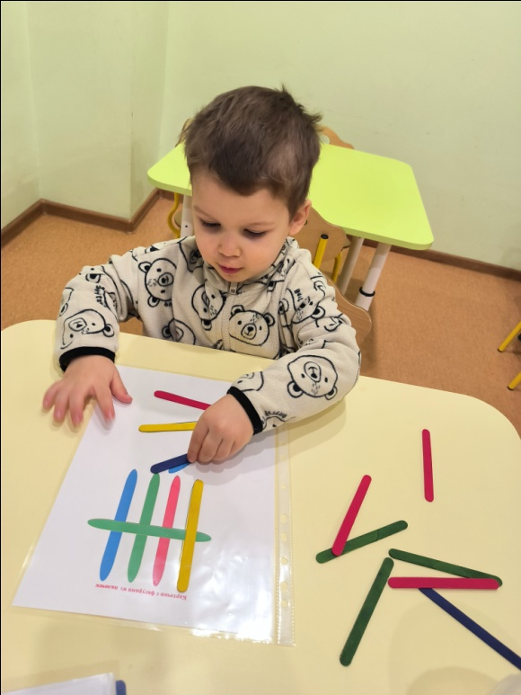
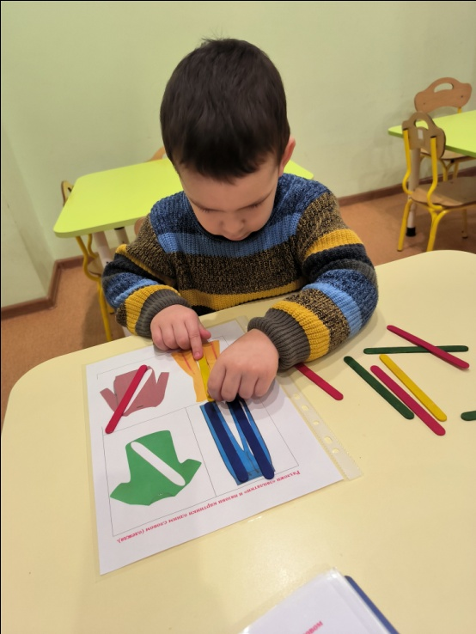
ОВЗ задание справился сам

Slide 5
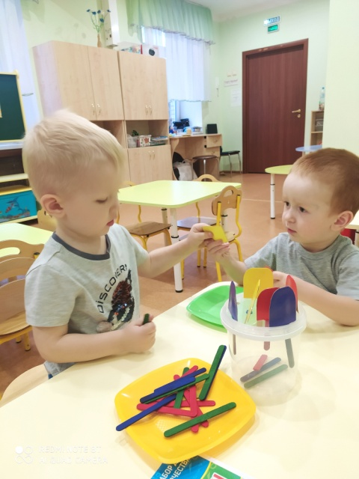
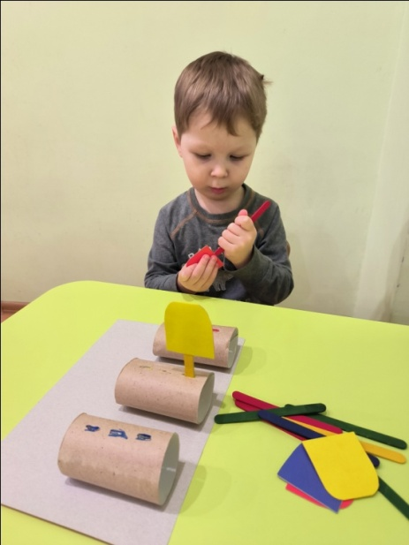
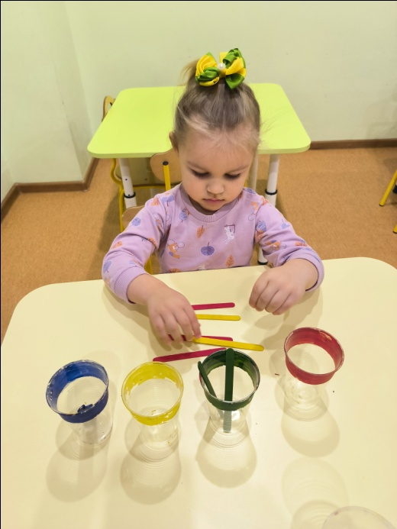
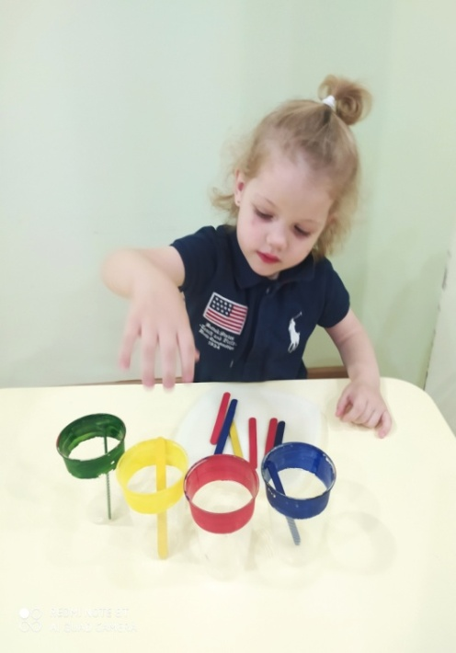
ОВЗ справился сам
ОВЗ справилась сама

Slide 6
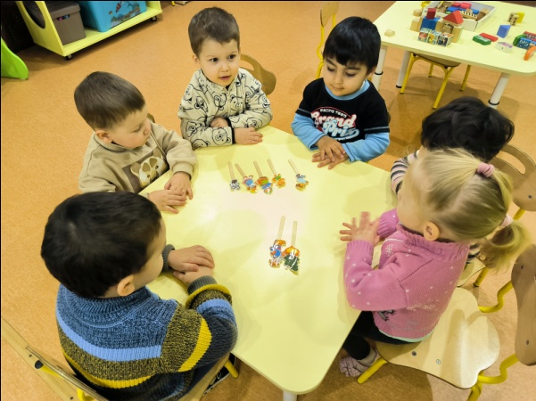
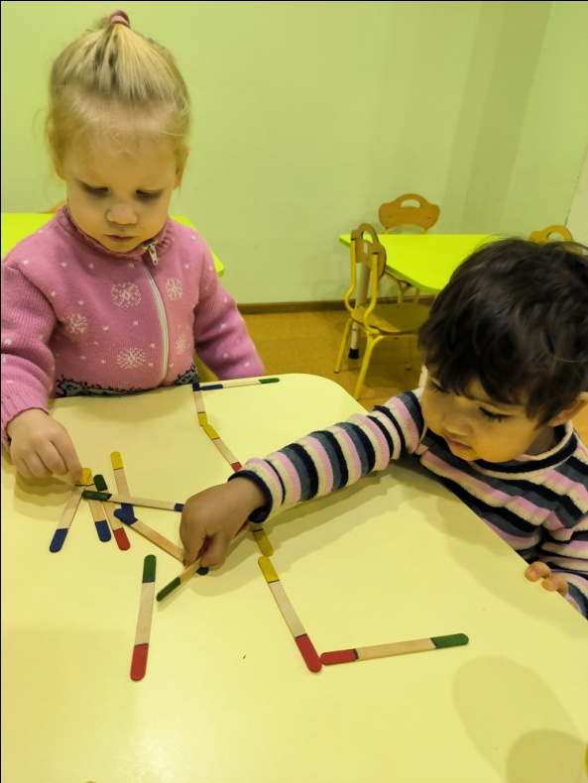
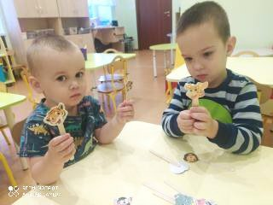

Slide 7
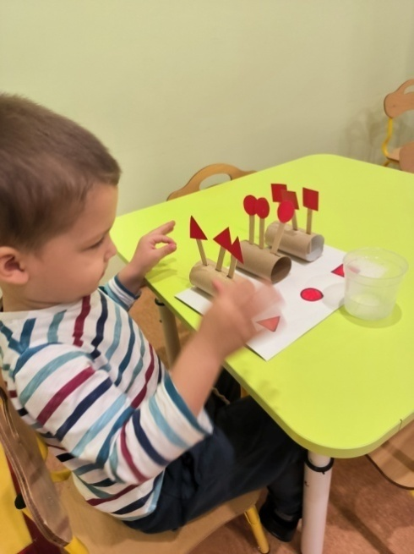
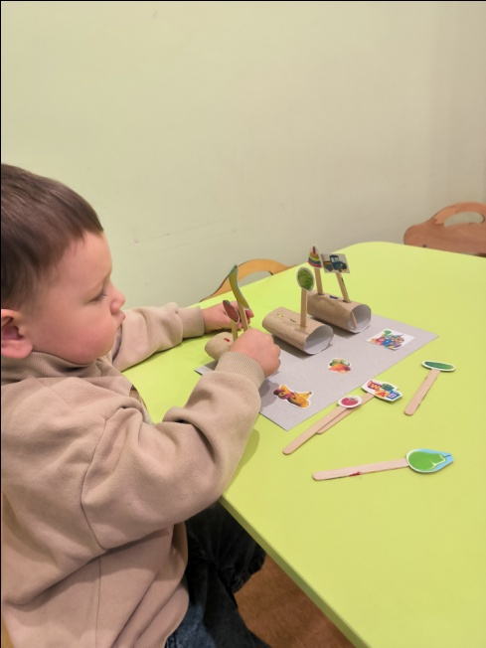
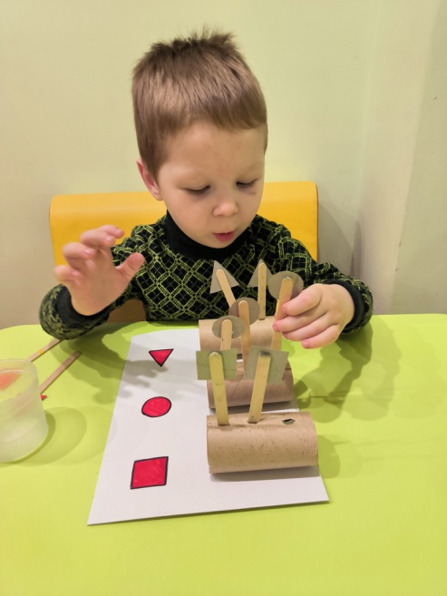
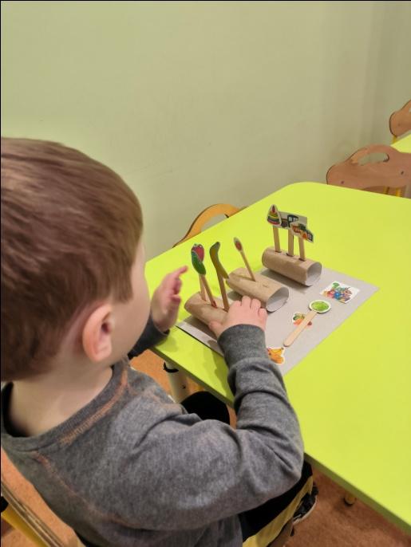
ОВЗ справился сам

Slide 8
СПАСИБО
ЗА
ВНИМАНИЕ!

